Slide 1



Slide 2
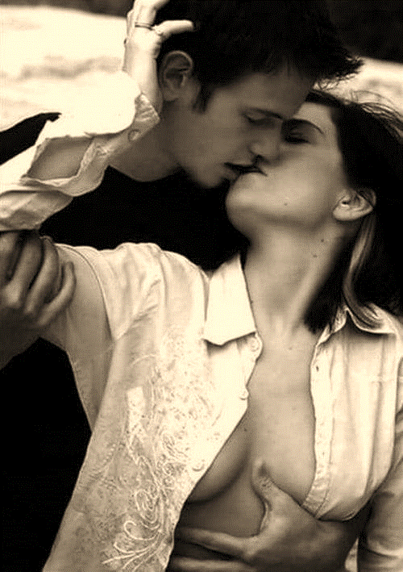

Slide 3

Beija-Me!!!
ZzCouto
RJ - Nov/2013

Slide 4
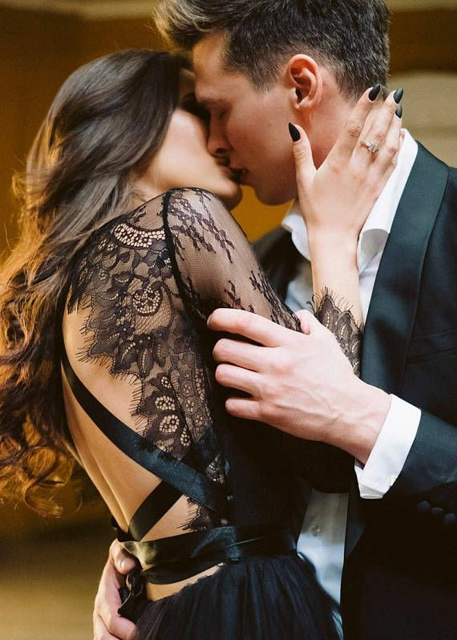

Slide 5
Com a carícia dos teus braços,
a segurança de tuas mãos,
o aconchego do teu abraço
e a sinceridade do teu coração...

Slide 6
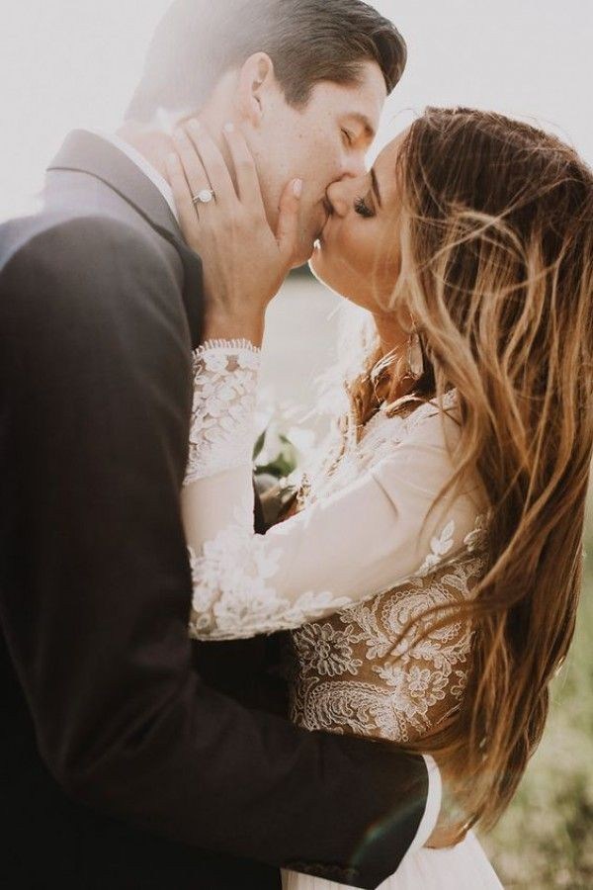

Slide 7
Revolvendo meus cabelos,
meu peito arquejante, inconsciente,
entre o arrepio dos pelos
e o ar do suspiro crescente...

Slide 8
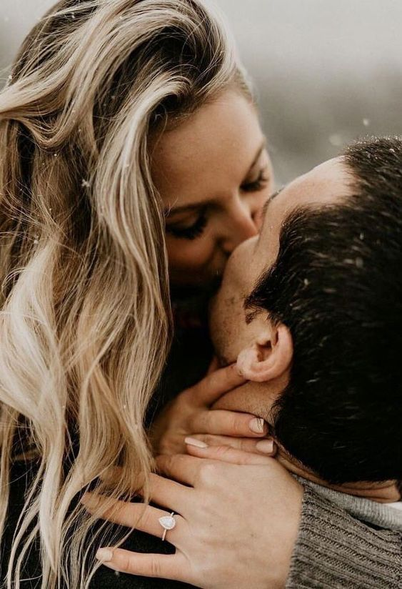

Slide 9
Levemente em cada face,
em todo meu corpo num só ardor,
ternamente sem disfarce,
sentindo em nós, o amor...

Slide 10
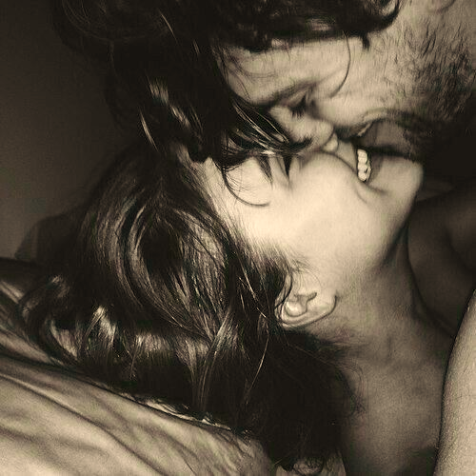

Slide 11
Beija-me, com tua boca molhada,
olhos brilhantes de contentamento,
de dia e também na madrugada,
com ternura e envolvimento...

Slide 12
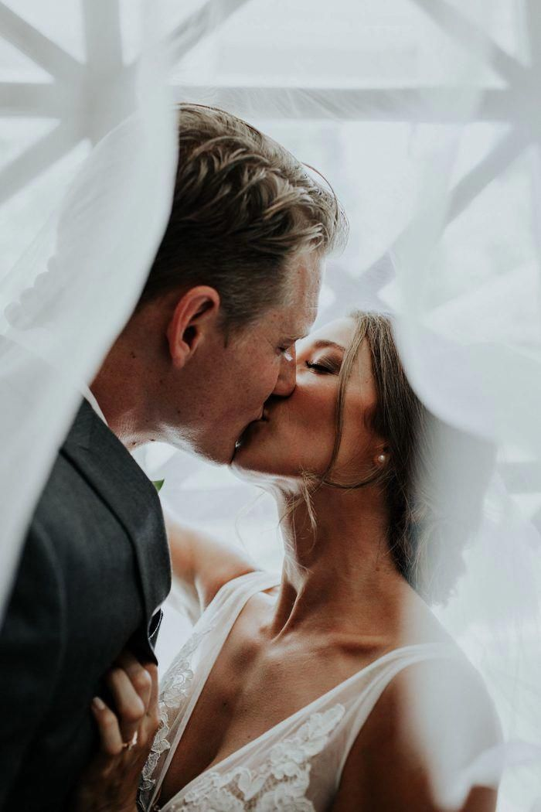

Slide 13

ZzCouto
Cléo Menegatt

Slide 14
Imagens: Internet e Acervo Pessoal
Texto: ZzCouto
Música: Richard Clayderman-Besame Mucho
http://www.sergrasan.com.br/cleoslides
Canal no Youtube:
http://www.youtube.com/c/CleoniceMenegattGoelzer
Criação, Formatação e Edição:
Cléo Menegatt
cmenegatt2016@gmail.com

